Slide 1
Информация руководителя амбулаторно-поликлинического учреждения
Главный врач
ГБУЗ «ГП № 67 ДЗМ»
Лидия Ивановна Кладова

Slide 2
История
ГБУЗ «ГП № 67 ДЗМ» сформирована в соответствии с приказом Департамента здравоохранения г. Москвы от 05.05.2012 № 383 «О реорганизации Государственных бюджетных учреждений здравоохранения города Москвы: «Городская поликлиника № 67 Департамента здравоохранения города Москвы», «Городская поликлиника № 127 Департамента здравоохранения города Москвы», «Городская поликлиника № 27 Департамента здравоохранения города Москвы», «Городская поликлиника № 32 Департамента здравоохранения города Москвы».

Slide 3
Амбулаторный центр ГБУЗ «ГП № 67 ДЗМ»
ГБУЗ «Городская поликлиника № 67 ДЗМ», расположенная по адресу: г. Москва, Варшавское шоссе, д. 19, стр. 3 обслуживает 138710 человек следующих районов города Москвы: частично Донского, частично Даниловского, частично Нагорного, района Нагатино-Садовники, района Нагатинский затон.

Slide 4
Амбулаторный центр ГБУЗ «ГП № 67 ДЗМ»
ГП № 67 - Варшавское шоссе, 19, стр. 3 16 272человек Филиал № 1 - ул. Высокая, 19, корп.1 41 445 человек Филиал № 2 - 4-й Дербенёвский пер., 3 23 731 человек Филиал № 3 - ул. Затонная, 11, корп.2 - 57 262 человек ВСЕГО: 138 710 человек
Фил №2
ГП № 67
Фил №1
Фил №3

Slide 5
Имеющиеся площади

Slide 6
Амбулаторный центр ГБУЗ «ГП № 67 ДЗМ»
Адреса обслуживания
Варшавское шоссе | 2, 4 (1-3), 6, 7, 10 (1-2; 4), 13, 16 (1-4), 18 (1-3), 25, 29, 31, 50, 52 (2)
Криворожская улица | 1, 3, 5 (1), 5 (2), 7, 9, 11, 13 (1), 13 (2), 15, 17, 19, 19а, 21 (1), 21 (2), 21 (3), 23 (1), 23 (2), 25, 29 (1), 29 (2), 29 (3), 29 (4), 31
Нахимовский проспект | 4
Симферопольский проезд | 3, 4, 6, 5, 7, 8, 10, 12, 14 (1-2), 16 (1-2), 18 (1-2)
М. Тульская улица | 45а (6), 55 (4), 57
Б. Тульская улица | 54, 54 (3), 56

Slide 7
Адреса обслуживания Филиал №1

Slide 8
Адреса обслуживания Филиал № 2

Slide 9
Адреса обслуживания Филиал № 3

Slide 10
Государственное задание
Наименование | Плановый показатель | Выполнение плана | % выполнения
Посещений за год, из них | 1 328 509 | 1 660 055 | 125,1 %
- посещения с профилактической целью | 253 000 | 428 138 | 169,2 %
- посещения по неотложной помощи | 25 000 | 40 576 | 162,3 %
- обращения по заболеваниям | 382 003 | 438 878 | 114,9 %
- помощь в дневных стационарах | 24 300 | 24 300 | 100 %

Slide 11
Кадровая структура
Всего в амбулаторном центре работает: 221 врачей (в том числе 43 врача участковых). Имеют высшую и первую категорию 91 человек, 6 кандидатов медицинских наук.
Среднего медицинского персонала 289 человек, в том числе медицинских сестер участковых 46 человек.

Slide 12
Результат оптимизации штатного расписания

Slide 13
Общий объем финансирования деятельности учреждения
Источник поступления, в том числе: |  | 2014 год (тыс. рублей)
 |  | Утвержденные плановые показатели | Исполнено:
 |  |  | Всего: | % в общем объеме расходов
Бюджетная деятельность | Субсидии | 107 542,97 | 96 987, 51 | 15,7 %
Внебюджетная деятельность | Средства ОМС | 534 475,6 | 502 876,15 | 81,5 %
 | Собственные средства | 22 725, 48 | 17 094,32 | 2,8 %
Итого: |  | 664 744,05 | 616 957, 98 | 100 %

Slide 14
Анализ роста заработной платы
Категория персонала | Размер заработной платы работников, в рублях
 | 2013г. | 2014г. | Рост, %
Врачи | 64 012,3 | 71 834,9 | 13,7 %
Средний медицинский персонал | 35 663,5 | 41 272,3 | 12,2 %
Младший медицинский персонал | 20 386 | 23 069,5 | 13,2 %
Всего по учреждению | 43 044,5 | 48 955,4 | 13,7 %

Slide 15
Показатели здоровья населения

Slide 16
Показатели здоровья населения

Slide 17
Показатели здоровья населения

Slide 18
Показатели здоровья населения

Slide 19
Диспансерное наблюдение

Slide 20
Диспансерное наблюдение
По состоянию на 01.02.2015г. на диспансерном учете, из числа ветеранов состоит 1209 человек, из них:
61 чел. – инвалидов Великой Отечественной войны;
182 чел. - участников Великой Отечественной войны;
178 чел. - супругов погибших (умерших) инвалидов и участников Великой Отечественной войны 1941-1945 гг.;
20 чел. - лица, награжденных знаком
«Жителю блокадного Ленинграда»;
79 чел. – бывшие несовершеннолетние узники;
698 чел – труженики тыла.

Slide 21
Диспансерное наблюдение за инвалидами и участниками Великой Отечественной Войны
Состоит под диспансерным наблюдением на конец отчетного года | Участники ВОВ | Инвалиды ВОВ
В том числе по группам инвалидности | 182 | 61
I группа | 13 | 7
II группа | 169 | 54
III группа | 0 | 0
Охвачено комплексными медицинскими осмотрами | 182 | 61
Нуждались в стационарном лечении | 50 | 21
Получили стационарное лечение из числа нуждающихся | 50 | 21
Получили санаторно-курортное лечение | 24 | 10

Slide 22
Диспансерное наблюдение за инвалидами и участниками Великой Отечественной Войны
Всем инвалидам, участникам и ветеранам Великой Отечественной войны проведена диспансеризация в полном объеме, в том числе и на дому силами врачебных бригад.
Медицинское и лекарственное обеспечение инвалидов, участников и ветеранов Великой Отечественной войны осуществляется в соответствии с Распоряжением Правительства от 10.08.2005г. № 1506-РП «О порядке обеспечения отдельных категорий населения г. Москвы лекарственными средствами и изделиями медицинского назначения, отпускаемых по рецептам врачей бесплатно или со скидкой» и Приказом Департамента здравоохранения города Москвы от 30 июля 2009г. № 906 «О неотложных мерах по улучшению медицинского и лекарственного обеспечения инвалидов, участников и ветеранов Великой Отечественной войны».

Slide 23
Структура заболеваемости в возрастной группе 18 лет и старше, на 10 тыс. населения

Slide 24
Структура заболеваемости в возрастной группе 18 лет и старше, на 10 тыс. населения

Slide 25
Медицинское обеспечение

Slide 26
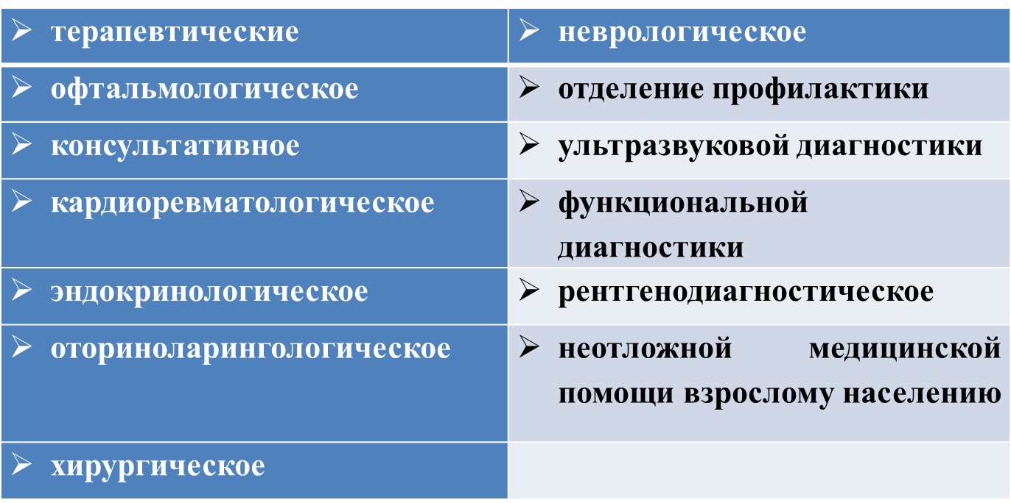
Материально-техническая база
Развернуты и функционируют следующие отделения

Slide 27
Материально-техническая база
Клинико-диагностическая лаборатория.
Дневной стационар на 40 коек (терапевтический)
Центр здоровья
Женская консультация
Гериатрический кабинет, кабинеты профилактики и мониторинга диспансеризации

Slide 28
Материально-техническая база

Slide 29
Материально-техническая база

Slide 30
В ГП № 67 и во всех филиалах введена в эксплуатацию Система управления потоками пациентов (СУПП ЕМИАС)
Запись на прием к врачу осуществляется:
1. Через единый портал государственных услуг
По телефону единого call-центра
Через инфоматы
По телефону регистратуры
При личном обращении в регистратуру или к дежурному администратору

Slide 31
В ГП № 67 и во всех филиалах введена в эксплуатацию Система управления потоками пациентов (СУПП ЕМИАС)
В соответствии с приказом Департамента здравоохранения города Москвы от 20 декабря 2012 г. № 1470 «Об оптимизации работы по ведению записи на прием к врачу в электронном виде» самостоятельная запись пациентов доступна к врачам следующих специальностей:
Врач-акушер-гинеколог
Врач-оториноларинголог
Врач-офтальмолог
Врач-терапевт
Врач-терапевт участковый
Врач-уролог
Врач-хирург

Slide 32
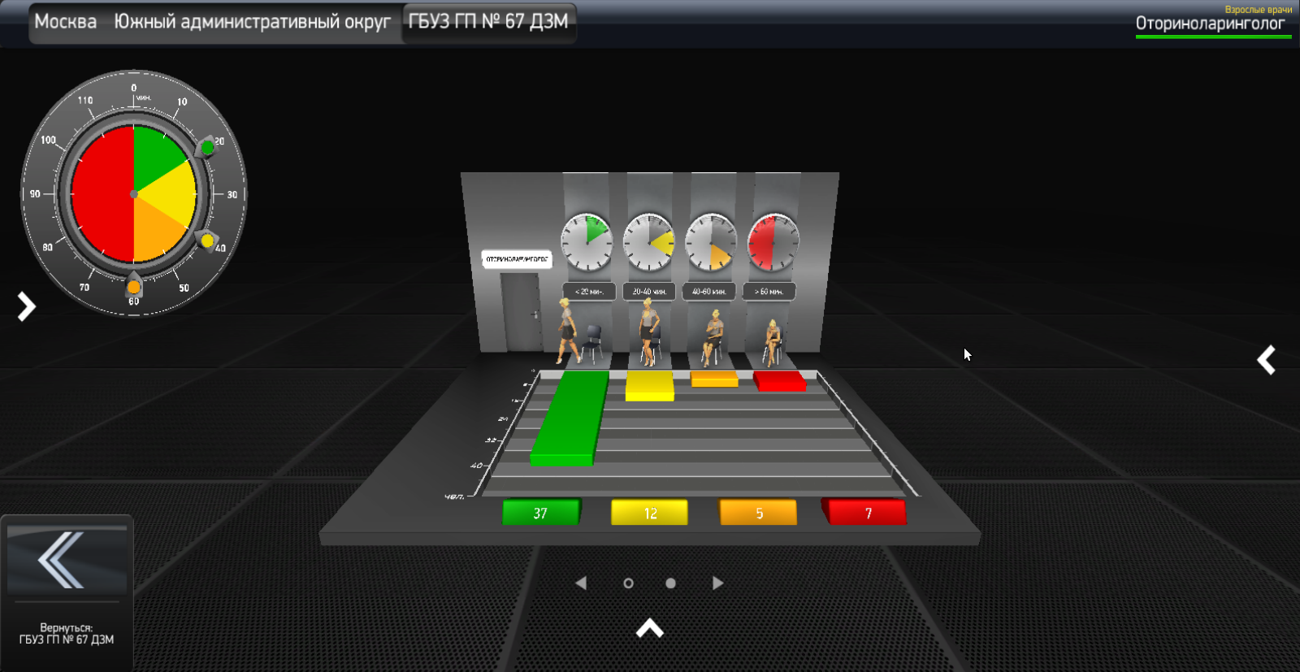
Время ожидания приема в очереди
Врач-оториноларинголог

Slide 33
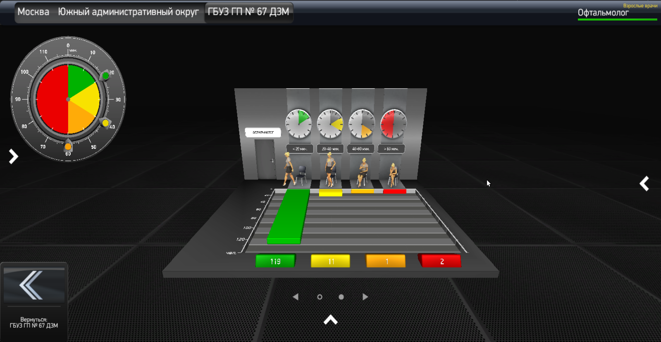
Время ожидания приема в очереди
Врач-офтальмолог

Slide 34
Время ожидания приема в очереди
Врач-терапевт

Slide 35
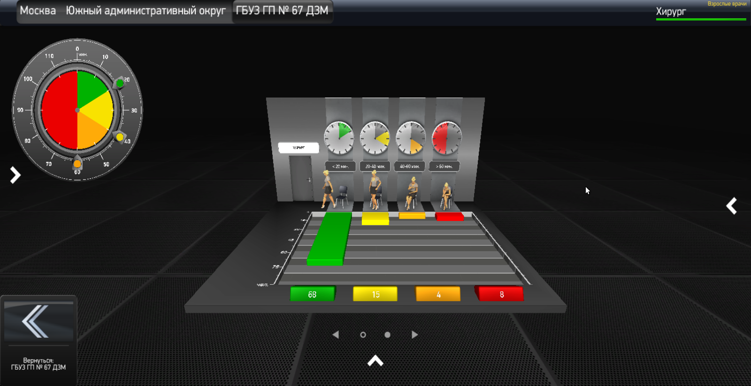
Время ожидания приема в очереди
Врач-хирург

Slide 36
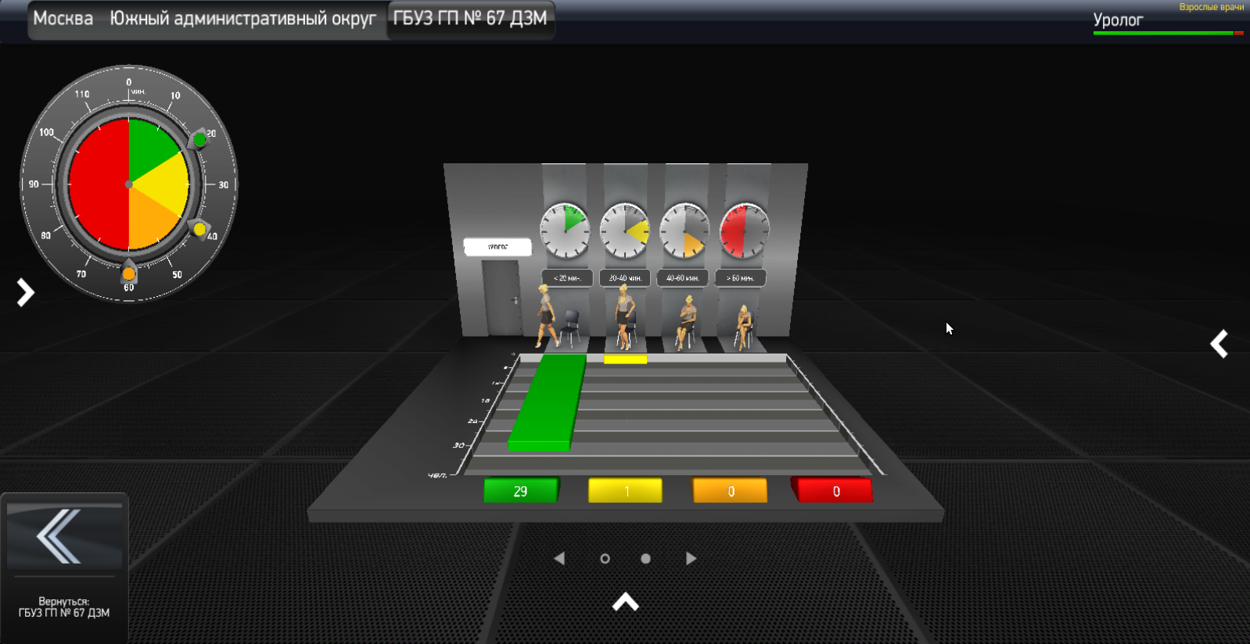
Время ожидания приема в очереди
Врач-уролог

Slide 37
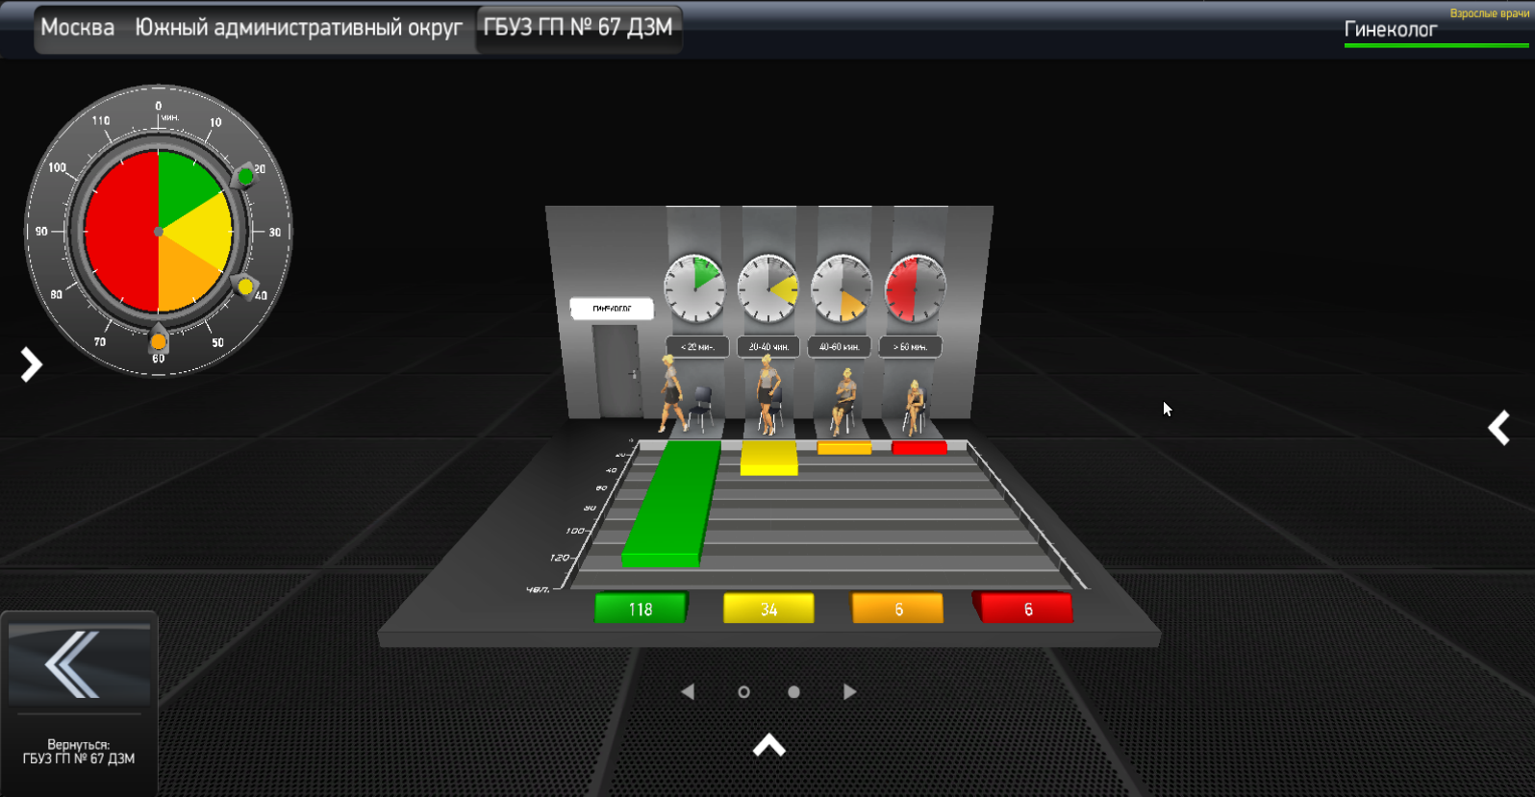
Время ожидания приема в очереди
Врач-гинеколог

Slide 38
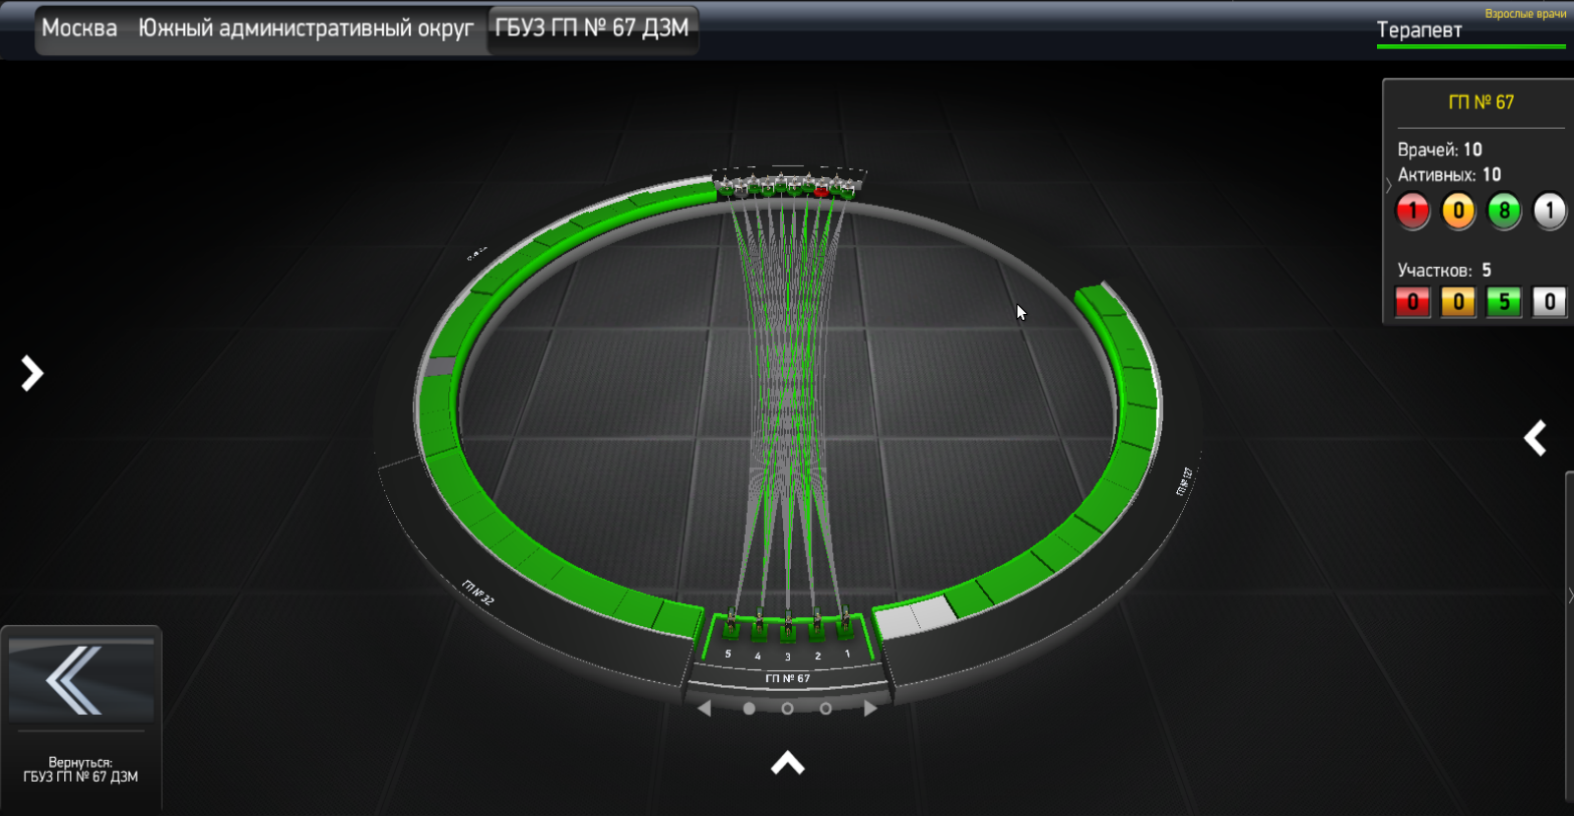
Доступность медицинской помощи по самозаписи к врачу-терапевту
ГБУЗ «ГП № 67 ДЗМ»

Slide 39
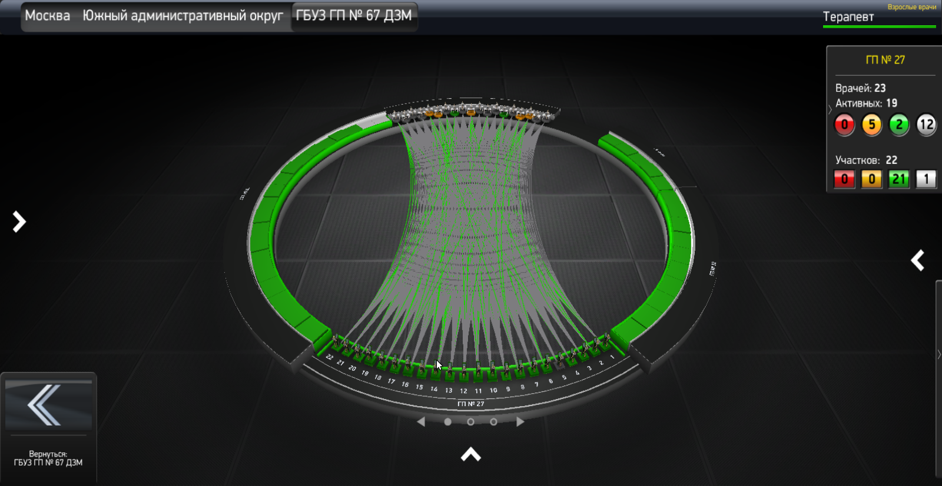
Доступность медицинской помощи по самозаписи к врачу-терапевту
ГБУЗ «ГП № 67 ДЗМ» филиал № 1

Slide 40
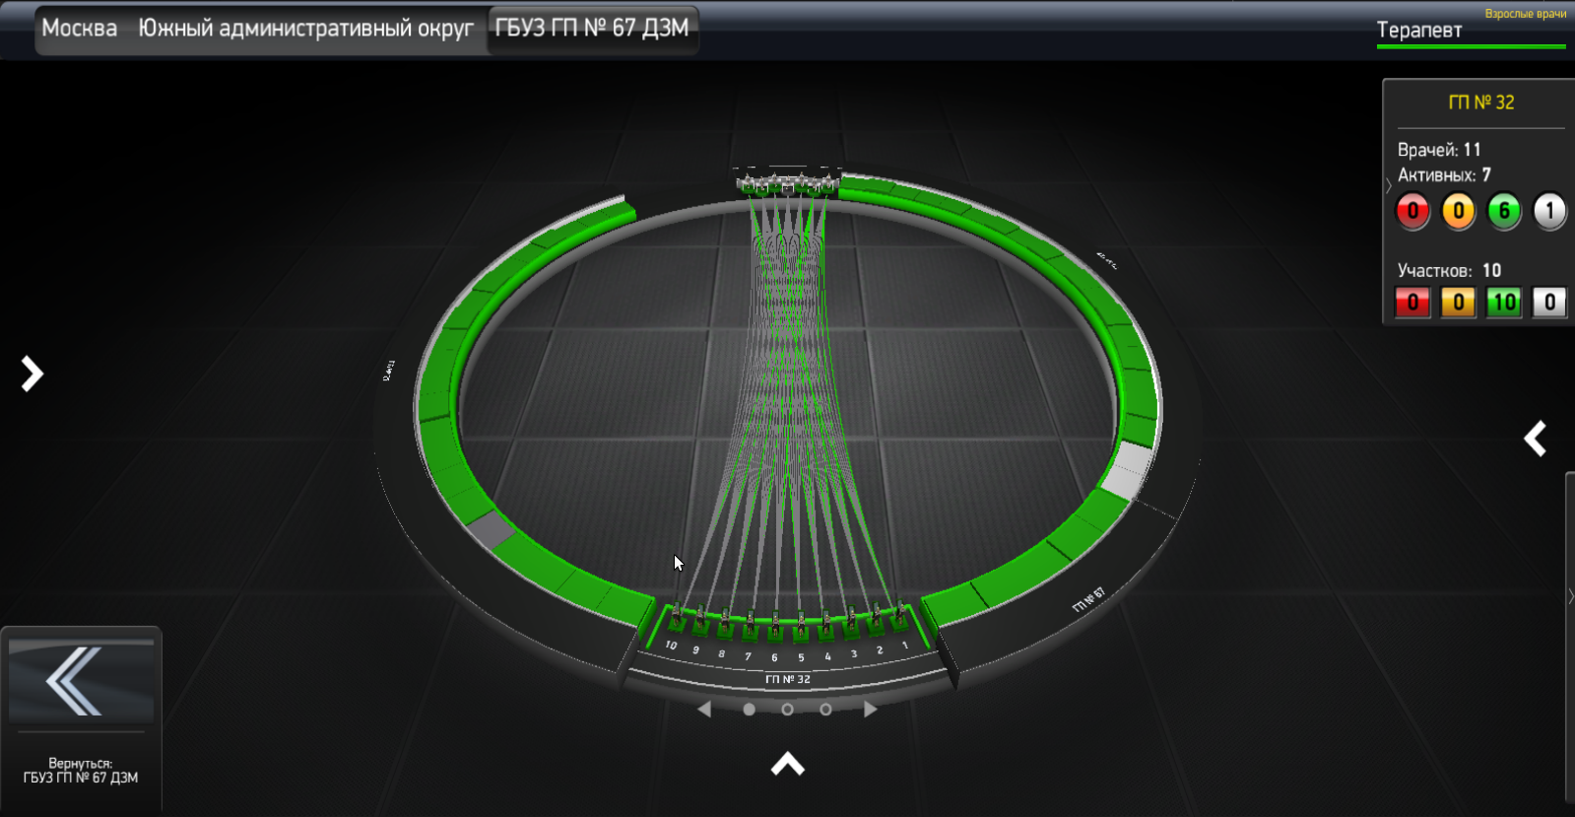
Доступность медицинской помощи по самозаписи к врачу-терапевту
ГБУЗ «ГП № 67 ДЗМ» филиал № 2

Slide 41
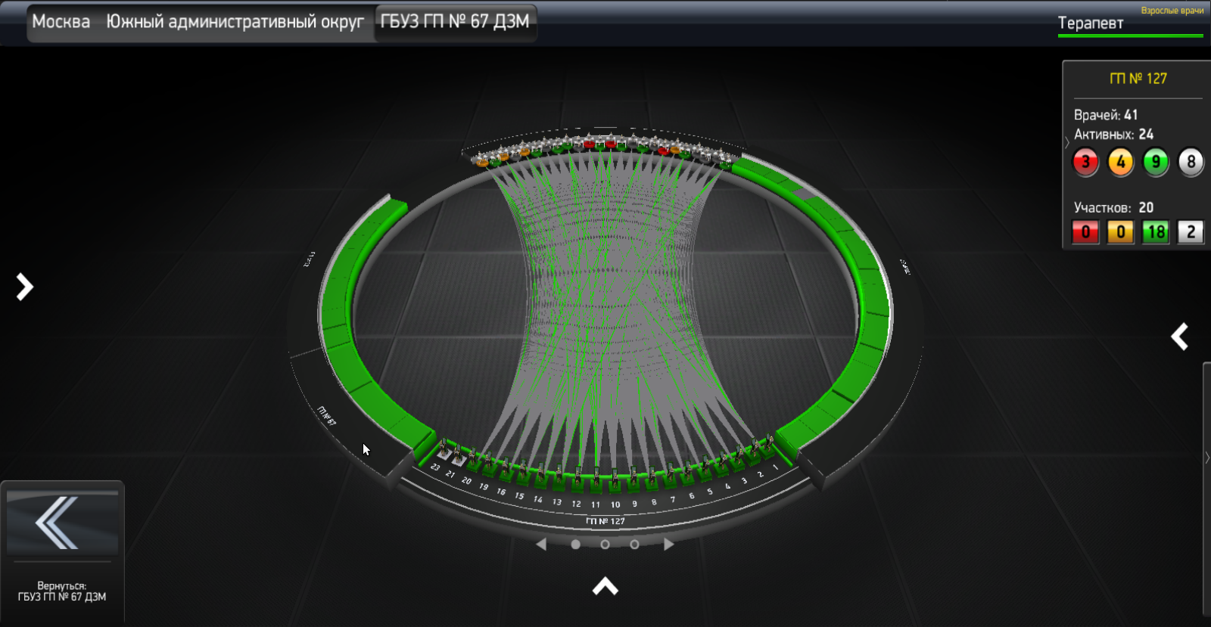
Доступность медицинской помощи по самозаписи к врачу-терапевту
ГБУЗ «ГП № 67 ДЗМ» филиал № 3

Slide 42
Профилактика заболеваний и санитарно-гигиеническое обучение населения
В целях раннего (своевременного) выявления патологических состояний, заболеваний и факторов риска их развития, потребления наркотических средств и психотропных веществ без назначения врача в ГБУЗ «ГП № 67 ДЗМ» организована работа по проведению диспансеризации определенных групп взрослого населения, профилактических медицинских осмотров, по диспансерному наблюдения за пациентами состоящими на учете.

Slide 43
Результат проводимых мероприятий
Проведена диспансеризации определенных групп взрослого населения - 39 356 чел.
Результат диспансеризации определенных групп взрослого населения | Мужчины |  |  | Женщины
 | 21 – 36 лет | 39 – 60 лет | Старше 60 лет | 21 – 36 лет | 39 – 60 лет | Старше 60 лет
Определена I группа здоровья | 7589 | 3759 | 303 | 7163 | 3091 | 180
Определена II группа здоровья | 214 | 1431 | 538 | 575 | 1397 | 700
Определена III группа здоровья | 139 | 2177 | 3016 | 406 | 3072 | 3606
Установлено диспансерное наблюдение | 44 | 437 | 191 | 55 | 587 | 339
Назначено лечение | 39 | 372 | 159 | 43 | 513 | 678

Slide 44
Профилактика заболеваний и санитарно-гигиеническое обучение населения
Лекции и беседы в районных советах ветеранов, в обществе слепых
Лекции в центрах социального обслуживания населения
Участие в массовых мероприятиях и акциях:
«Вместе против рака груди»,
«Европейская неделя иммунизации»,
«День пожилого человека»,
«День здорового сердца»,
«День чистых легких»,
«День профилактики инсульта»,
«День здоровья»,
«День женского здоровья».

Slide 45
Стоматологическая медицинская помощь
В 2014 году стоматологическая помощь была оказана – 34 908 пациентам.
Из них, лицам пожилого возраста – 13 962
С 01 января 2015 года стоматологическая помощь прикрепленному населению будет оказываться:
Для пациентов ГБУЗ «ГП № 67 ДЗМ» филиала №1 и №3 на базе Стоматологической поликлиники № 62, Каспийская ул., д. 38
Для пациентов ГБУЗ «ГП № 67 ДЗМ» и филиала № 2 на базе Челюстно-лицевого госпиталя для ветеранов войн, ул. Лестева, д. 9

Slide 46
Стоматологическая медицинская помощь
Оказание экстренной стоматологической медицинской помощи маломобильным инвалидам и участникам Великой Отечественной Войны с 01.01.2015г. будет осуществляться на базе
ГБУЗ «ГП № 67 ДЗМ» филиалов №1, №3.
В структуре штатного расписания отделения профилактики сохранены должности врачей-стоматологов.

Slide 47
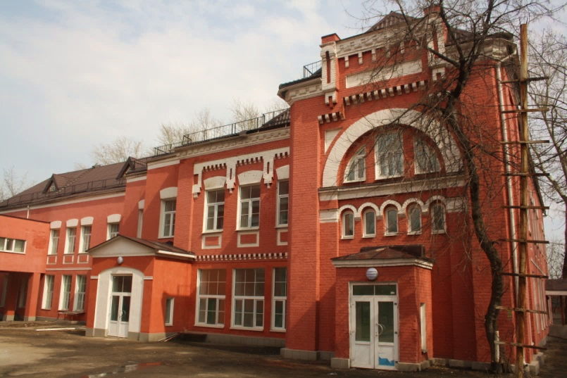
Спасибо за внимание

